Slide 1
Hálózatok építése és üzemeltetése
Bevezető előadás

Slide 2
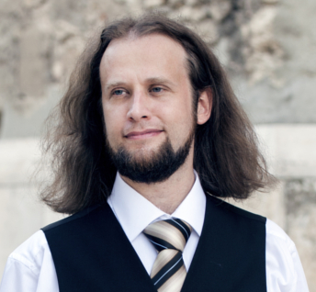
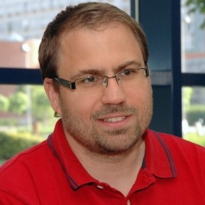
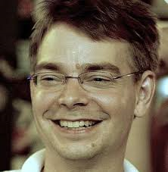
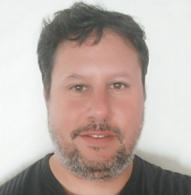
Tárgy adatok
Hálózatok építése és üzemeltetése (VITMAC00)
4 kredit, 2/1/0/v
tárgy honlap: https://www.tmit.bme.hu/vitmac00
kurzus honlap: https://www.tmit.bme.hu/vitmac00-2019
Előadók:
  Sonkoly Balázs (tárgyfelelős)
    I.E.349, tel: 2536, mail: sonkoly@tmit.bme.hu
  Gulyás András
    I.E.343, tel: 3443, mail: gulyas@tmit.bme.hu
  Németh Felicián
    I.E.344, tel: 1356, mail: nemethf@tmit.bme.hu
  Fehér Gábor
    I.E.326/A, tel: 1925, mail: feher@tmit.bme.hu

Slide 3
Tárgy adatok
Előadások
  minden hétfő
    12:15-14:00 (QBF08)
Gyakorlatok
  minden második szerda (páros heteken)
    10:15-12:00
    QBF09 & QBF12 (e-zh terem?) VAGY IB213 labor (esetleg: IB139/IB140)
  legalább 70%-ára be kell jönni (katalógus!)
  kettő (vagy három csoport)
    QBF09 (, IB139, IB140)
    QBF12 (e-zh terem ???)
    IB213 (labor, akik nem tudnak gépet hozni???)
  jelentkezés hamarosan

Slide 4
Tárgy célja
Alapvető, gyakorlati ismeretek
  (egyszerűbb) IT hálózatok építéséhez
  szolgáltatások beüzemeléséhez
  a hálózat üzemeltetéséhez (pl. hogyan találjuk meg gyorsan a hibát?)
Megérteni
  az építő elemeket (pl. hálózati eszközök belső felépítése)
  az alapvető működési mechanizmusokat, funkciókat
Gyakorlati tudást adni!!
+ Betekintés a legújabb technológiákba

Slide 5
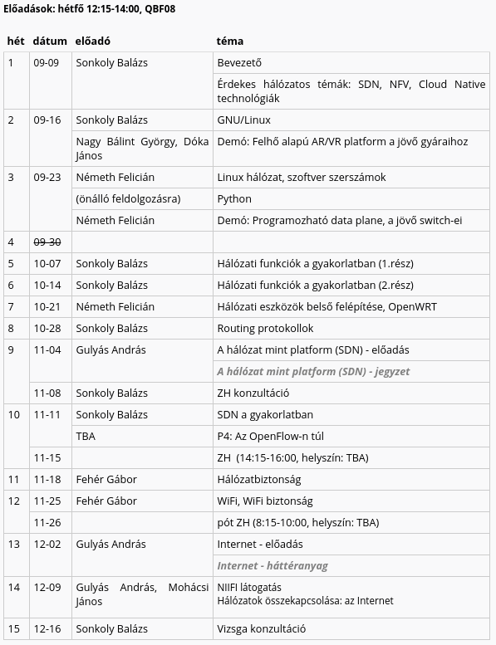
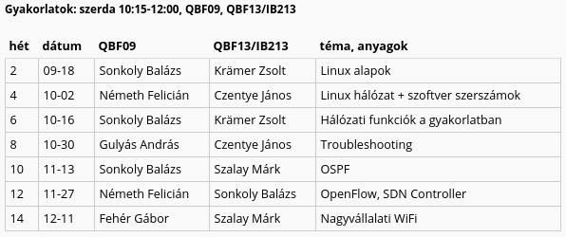
Félév (tervezett) menete

Slide 6
Félév teljesítése
Aláírás
  írásbeli ZH teljesítése (legalább elégségesre)
    Google Forms alapú teszt
  ZH: 10. héten, nov.15. péntek, 14:15-16:00
  pót ZH: 12. héten, nov.26. kedd, 8:15-10:00
  pót pót ZH: pótlási héten
Vizsga
  írásbeli
    Google Forms alapú teszt
  elővizsga: pótlási héten

Slide 7
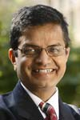
Motiváció
Miért hálózatok?
ACM SIGCOMM 2017, Los Angeles, CA, USA
  2017. aug. 21-25.
  egyik legjelentősebb “networking konferencia”
  (tavaly Budapesten volt!)
  első “keynote speech”: Raj Jain
    (Washington University in St. Louis)
    pár lopott slide…

Slide 8


Slide 9
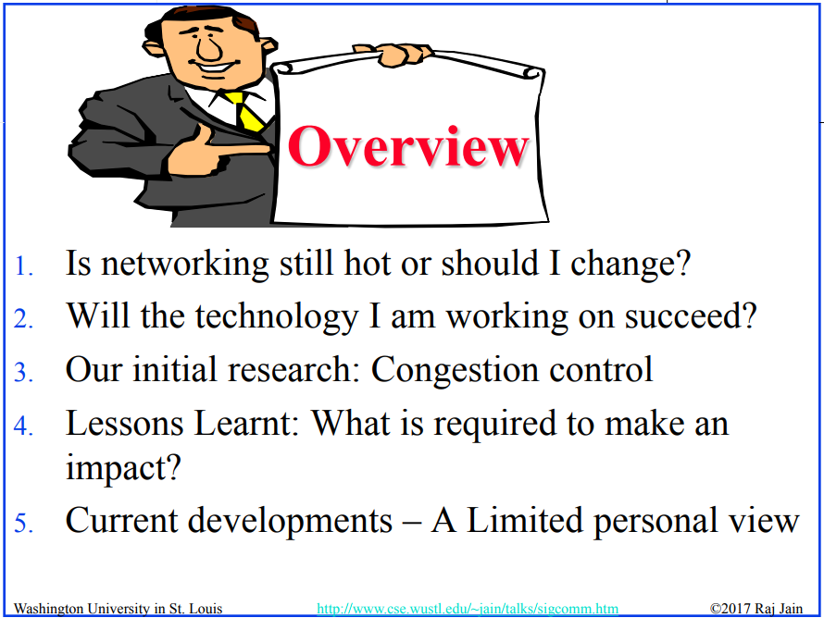

Slide 10


Slide 11
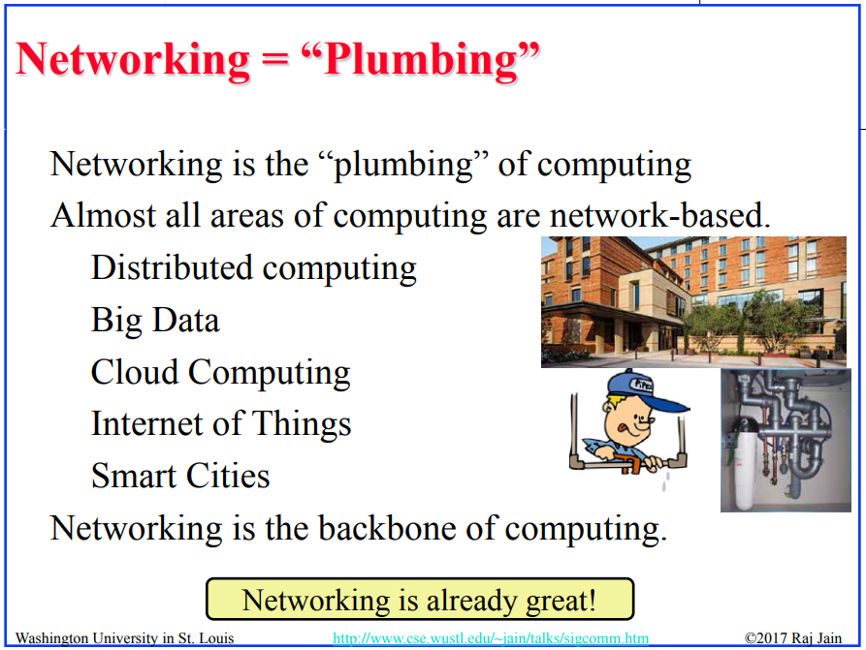

Slide 12
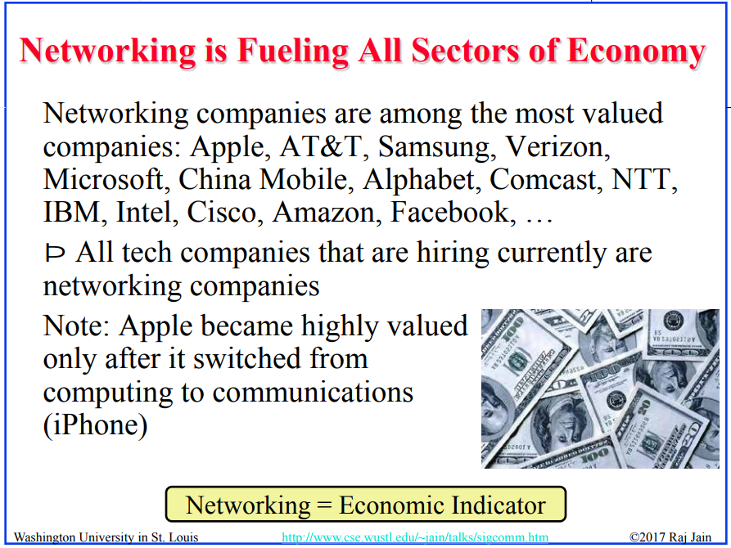

Slide 13
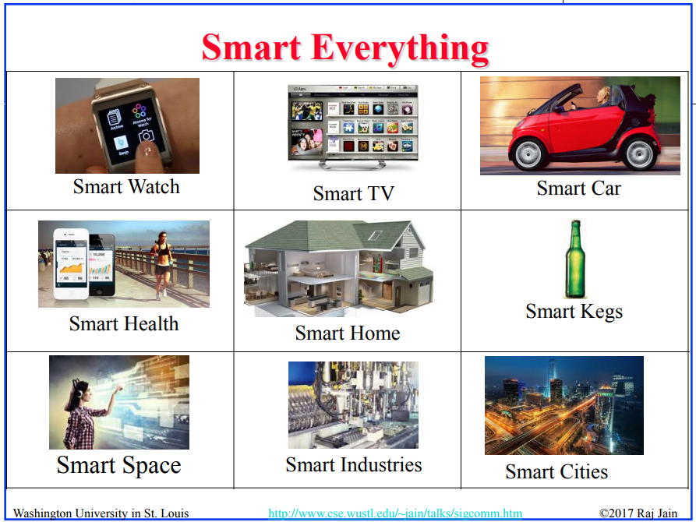

Slide 14
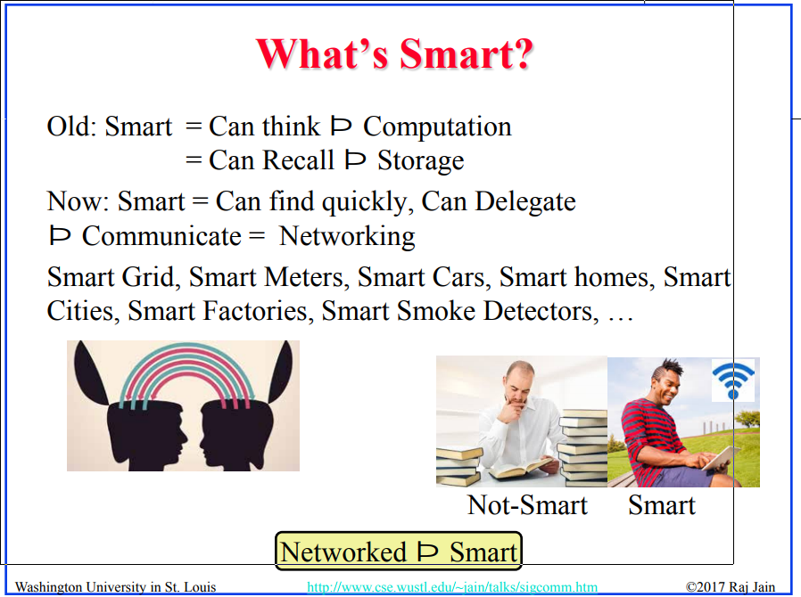

Slide 15
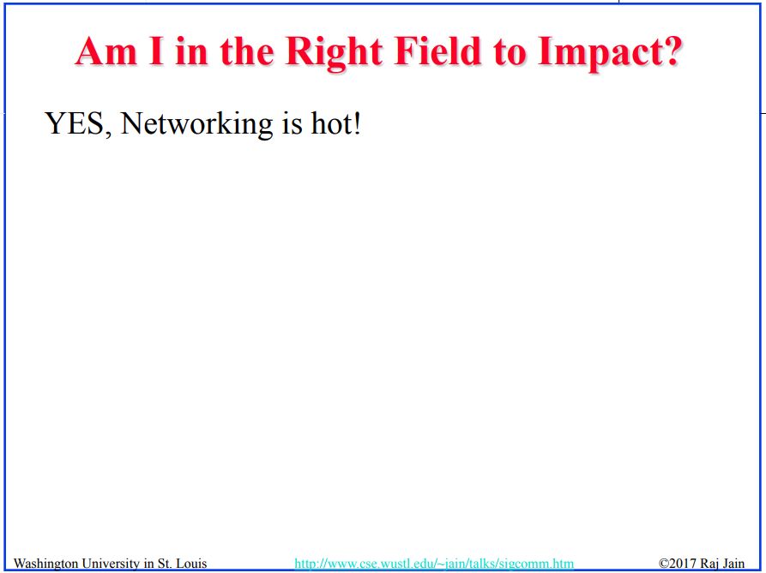

Slide 16
Érdekes hálózatos témák
SDN, NFV, Cloud Native technológiák

Slide 17

Cloud native
Egy új megközelítés
  több technológia, koncepció: Platform as a Service, microservice, software containers, DevOps, CI/CD, …
Szoftverek fejlesztése, üzemeltetése
  modern felhő platformok teljes kihasználása mellett
Open source komponensek
  nem csak Google, Microsoft, Amazon…
  pl. startup lehetőségek
Konténerekből felépített alkalmazások (microservice architektúra)
ezeket egy (vagy több) felhő platform menedzseli (pl. Kubernetes),
  képes az aktuális igényekhez igazodóan indítani/leállítani/átmozgatni konténerek százait
a konténerek közötti folyamatos kommunikáció: szoftver-alapú hálózatok

Slide 18
Új ökoszisztéma
Szoftver
  új, extrém alkalmazások
  új szoftverfejlesztési, -üzemeltetési technológiák
Felhő platformok
  publikus és privát felhők: konténerek, VM-ek
  újabb és újabb platform szolgáltatások
Hálózat
  virtuális hálózatok “mozgó” konténerek és VM-ek között
  fizikailag elosztott felhők között

Slide 19
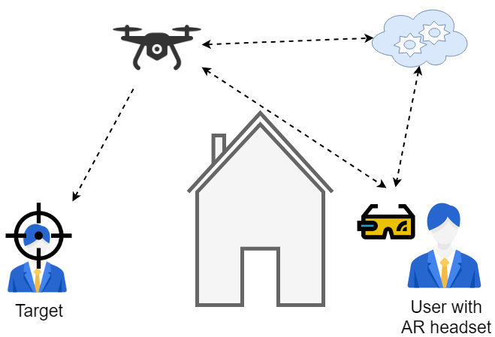
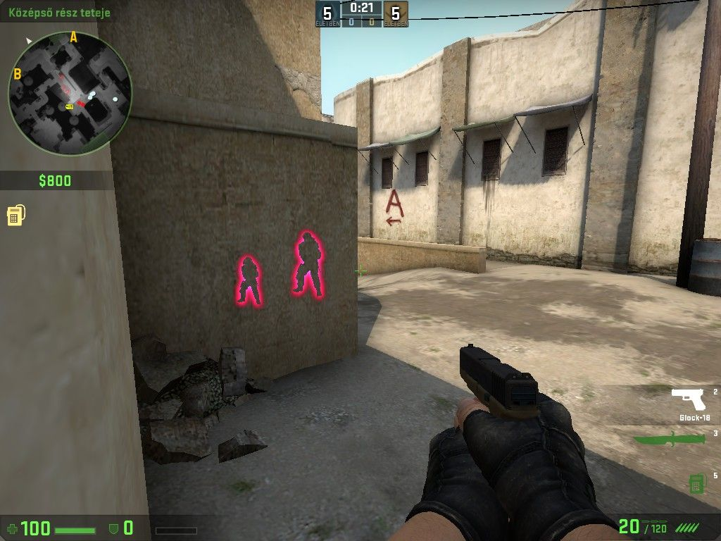
App example: Wallhack
by János Dóka

Slide 20
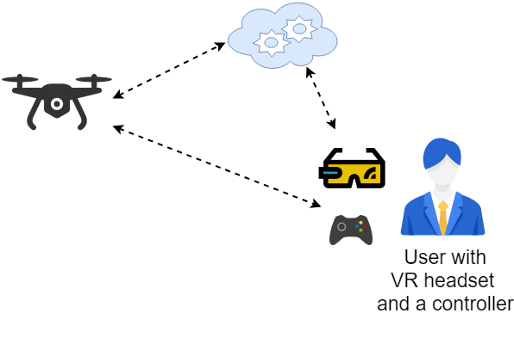
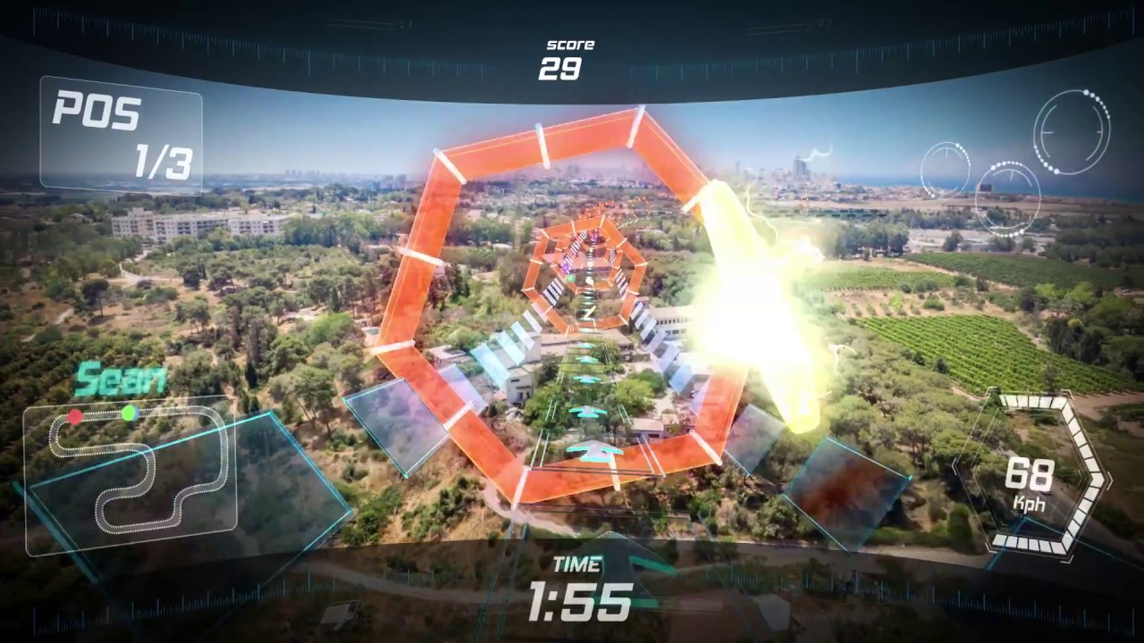
App example: Drone racing AR game
by János Dóka

Slide 21
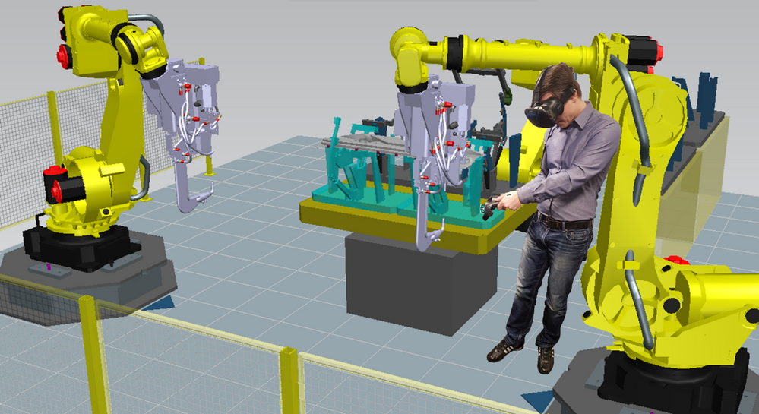
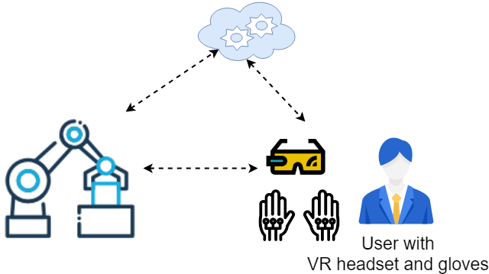
App example: Industry 4.0 - Robot arm
by János Dóka

Slide 22




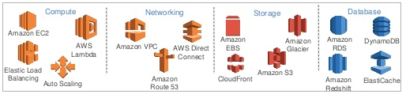



Cloud-Edge-Fog and Networks
Software as a Service
Platform as a Service
Infrastructure as a Service

Slide 23
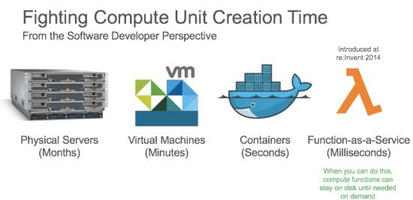
Cloud-Edge-Fog and Networks
Serverless Computing
Function as a Service
  e.g. on-demand scaling
Software as a Service
Platform as a Service
Infrastructure as a Service
Networks???

Slide 24
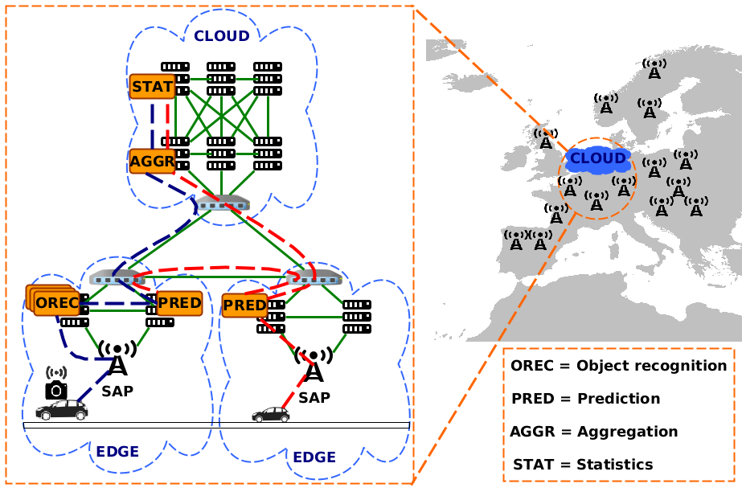
Cloud-Edge-Fog and Networks
Edge
Fog
Networks???

Slide 25
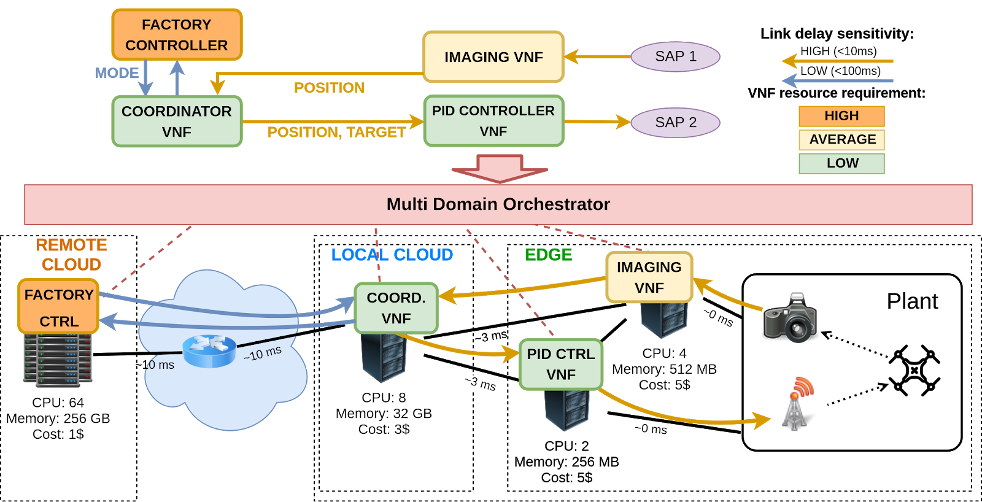
Drone control from private cloud

Slide 26
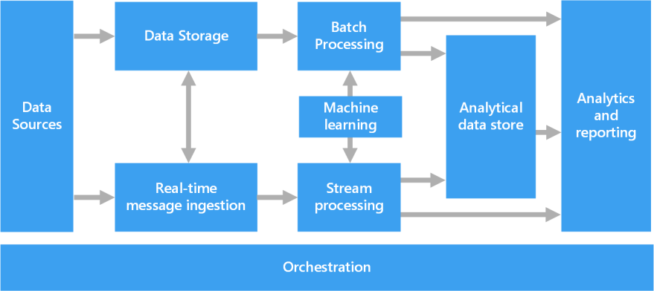
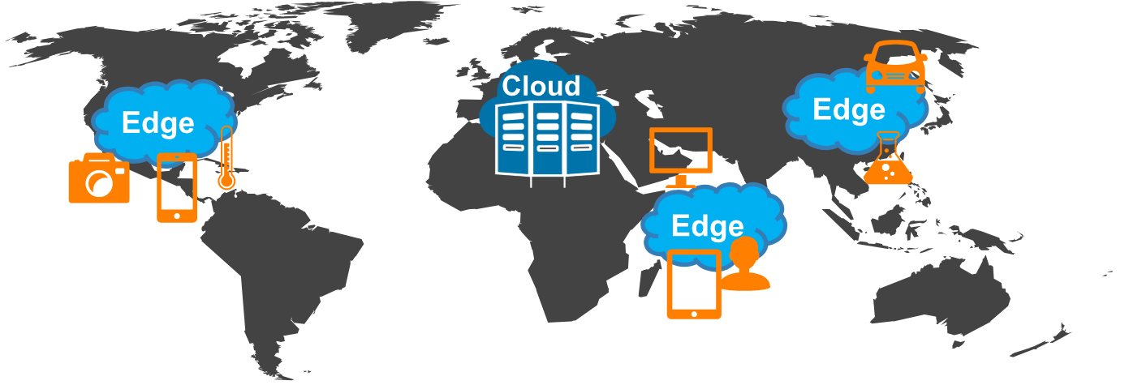
Big Data applications

Slide 27
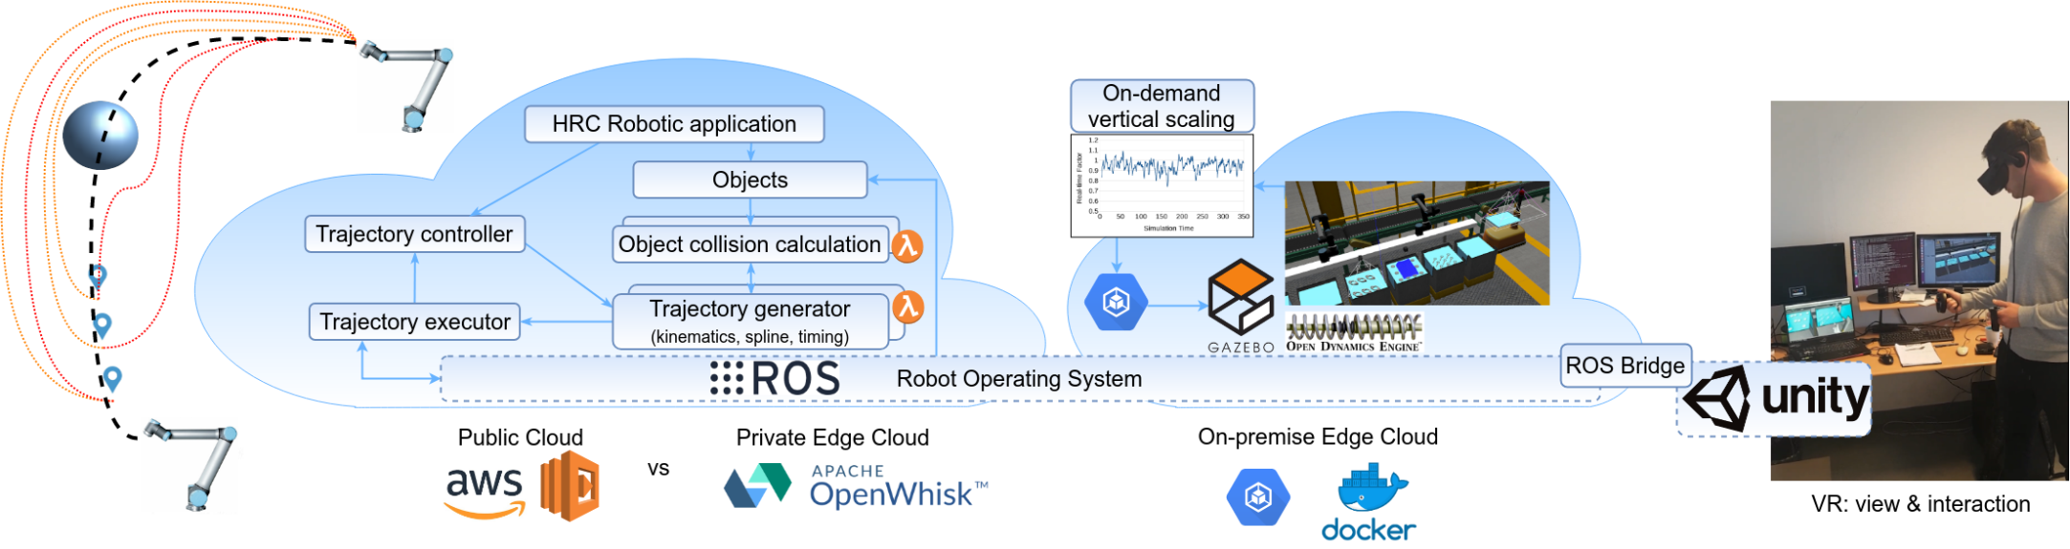
Human-Robot Collaboration
Edge Cloud based VR platform for Industry 4.0 use-cases
  user enters the virtual robotic cell with VR glasses & controller
  target of robotic arms can be controlled by the user
  user can move in the cell, check the operation, “interact” with objects
  automatic collision avoidance is activated
  robotic arms are moved on detour trajectories if necessary

Slide 28
Milyen hálózat kell?
Pl.: számítógép-hálózatok minél “jobb” programozhatósága
programozhatóság
  hálózat mint egész működésének meghatározása
  több mint az egyes elemek működésének befolyásolása
  konfigurálás ↔ programozás
  időskála!
“jobb”
  könnyebb, gyorsabb
  flexibilisebb
  szélesebb körű
  kevesebb hiba(lehetőség)
  gyorsabb javíthatóság

Slide 29
Kis előretekintés: SDN
Szoftver-alapú hálózatok

Slide 30
(Egy) Megoldás(i irány)
Software Defined Networking
  kontrollsík szoftverizálása
  kontrollsík ↔ adatsík szeparálása
    kontroll: döntés hogy mi történjen az adott forgalommal
    adatsík: csomagok továbbítása
  kontrollsík centralizálása / konszolidálása / egységesítése
  közöttük: nyílt interfész(ek)
  korábban: elosztott rendszer, „sok-sok” kapcsolat
  most: elosztott rendszer, „egy-sok” kapcsolat!
Egy népszerű realizáció: OpenFlow
  kontroll-adat szeparálás +
  hálózati eszköz általánosítása (absztrakció)
  műveletek általánosítása (bizonyos mértékben)
  új koncepció: hálózati operációs rendszer

Slide 31
Internet ma: zárt infrastruktúra
App
App
App
Operating
System
Specialized Packet Forwarding Hardware
App
App
App
Operating
System
App
App
App
Specialized Packet Forwarding Hardware
Operating
System
App
App
App
Specialized Packet Forwarding Hardware
Operating
System
App
App
App
Specialized Packet Forwarding Hardware
Operating
System
Specialized Packet Forwarding Hardware

Slide 32
SDN: “nyissuk ki”
App
App
App
Network Operating System
App
App
App
Operating
System
Specialized Packet Forwarding Hardware
App
App
App
Operating
System
App
App
App
Specialized Packet Forwarding Hardware
Operating
System
App
App
App
Specialized Packet Forwarding Hardware
Operating
System
App
App
App
Specialized Packet Forwarding Hardware
Operating
System
Specialized Packet Forwarding Hardware

Slide 33

SDN: “nyissuk ki”
3. Jól definiált API (northbound interface)
2. Hálózati operációs rendszer
App
App
App
Network Operating System
Nyílt interfész a HW felé (southbound interface)
Specialized Packet Forwarding Hardware
Specialized Packet Forwarding Hardware
Specialized Packet Forwarding Hardware
Specialized Packet Forwarding Hardware
Specialized Packet Forwarding Hardware

Slide 34
Mi is az az OpenFlow?
OpenFlow egy API, interfész
Ezen keresztül kontrollálható a csomag-továbbítás (forwarding)
olcsó HW-en is implementálható
Üzemeltetett hálózat programozható lesz
  nem csak konfigurálható!
Egyszerűbb innováció
(egyszerűbb üzemeltetés, új szolgáltatások bevezetése)
Fő célok
  Ne kelljenek speciális testbedek
  Kísérleti megoldások valós hálózaton, valós forgalom mellett, vonali sebességen

Slide 35

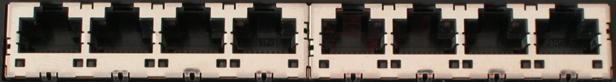
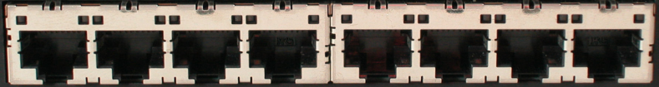
Ethernet Switch

Slide 36
Control Path (Software)
Data Path (Hardware)

Slide 37
OpenFlow Controller
OpenFlow Protocol (SSL/TCP)
Control Path
OpenFlow
Data Path (Hardware)

Slide 38


OpenFlow flow tábla absztrakció
Controller
OpenFlow Firmware
PC
Software
Layer
Flow Table
MAC
src
MAC
dst
IP
Src
IP
Dst
TCP
sport
TCP
dport
Action
Hardware
Layer
*
*
*
5.6.7.8
*
*
port 1
port 1
port 2
port 3
port 4
5.6.7.8
1.2.3.4

Slide 39
Flow tábla bejegyzések
Rule
(illeszkedési szabály)
Action
(művelet)
Stats
(statisztikák)
csomag + byte számlálók
csomagtovábbítás a megadott porton
kontrollerhez küldés
csomag eldobása
normál (hagyományos) feldolgozás
fejrész mezők módosítása
Switch
Port
VLAN
ID
MAC
src
MAC
dst
Eth
type
IP
Src
IP
Dst
IP
Prot
TCP
sport
TCP
dport
+ a nem szükséges mezők maszkolhatók (wildcard)

Slide 40
Flow tábla bejegyzések: példák
Switching (L2 kapcsolás)
Switch
Port
MAC
src
MAC
dst
Eth
type
VLAN
ID
IP
Src
IP
Dst
IP
Prot
TCP
sport
TCP
dport
Action
*
*
00:1f:..
*
*
*
*
*
*
*
port6
Routing (L3 útvonalválasztás)
Switch
Port
MAC
src
MAC
dst
Eth
type
VLAN
ID
IP
Src
IP
Dst
IP
Prot
TCP
sport
TCP
dport
Action
*
*
*
*
*
*
5.6.7.8
*
*
*
port6
VLAN Switching
Switch
Port
MAC
src
MAC
dst
Eth
type
VLAN
ID
IP
Src
IP
Dst
IP
Prot
TCP
sport
TCP
dport
Action
port6,
port7,
port9
*
*
00:1f..
*
vlan1
*
*
*
*
*

Slide 41


Reaktív működés 1
Controller
Aaron’s code
PC
OpenFlow
Switch
Rule
Action
Statistics
OpenFlow
Protocol
OpenFlow
Switch
OpenFlow
Switch
Rule
Action
Statistics
Rule
Action
Statistics

Slide 42
Reaktív működés 2
Controller
Aaron’s code
PC
OpenFlow
Switch
Rule
Action
Statistics
OpenFlow
Protocol
OpenFlow
Switch
OpenFlow
Switch
Rule
Action
Statistics
Rule
Action
Statistics

Slide 43
Proaktív működés
Controller
Aaron’s code
PC
OpenFlow
Switch
Rule
Action
Statistics
OpenFlow
Protocol
OpenFlow
Switch
OpenFlow
Switch
Rule
Action
Statistics
Rule
Action
Statistics

Slide 44
Kis előretekintés: NFV
Hálózati Funkciók Virtualizálása

Slide 45
Middleboxok
Mi az a middlebox?
  minden forgalom/csomag processzáló eszköz, ami nem switch vagy router
  speciális hálózati funkció
  pl. NAT, tűzfal, IDS/IPS, DPI, load balancer
Mennyi van belőlük a hálózatban?
Felmérés:
  nagyvállalati hálózati környezet
  felhasználók >80K
  telephely n*10
Type of appliance | Number
Firewalls | 166
NIDS | 127
Media gateways | 110
Load balancers | 67
Proxies | 66
VPN gateways | 45
WAN Optimizers | 44
Voice gateways | 11
Total Middleboxes | 636
Total routers | ~900

Slide 46
Middleboxok
NFV
Implementáció ma:
önálló egység
speciális HW berendezés vagy
switch/router + extra funkció
Proxy
Firewall
IDS/IPS
AppFilter
Tendencia:
HW → SW
általános célú HW-en
SW komponensek
NFV: Network Function Virtualization

Slide 47
NFV
SDN: kontrollsík programozása/szoftverizálása
Network Function Virtualization
  adatsík programozása/szoftverizálása
  általános célú szerver HW-ek (pl. x86)
    hatalmas fejlődés
    realitás a hatékony csomagfeldolgozás SW alapon!
    pl. Intel DPDK, Netmap
NFV-k futtatása
  cloudban
  vagy saját adatközpontokban
  micro/pico adatközpont pl. egy bázisállomásban

Slide 48
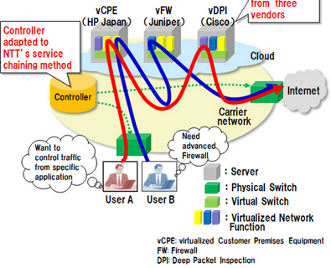
SFC
Service Function Chaining
Nem új koncepció
SDN előretörésével fókuszba került
Tipikus szolgáltatás
  hálózati funkciók végrehajtása
  adott sorrendben
  adott forgalomra
  csomagok irányítása a funkciót megvalósító blokkok között
Absztrakció
  service chain vagy service graph
  magas szintű szolgáltatások generikus leírására
    milyen típusú forgalom/felhasználó
    milyen elemi szolgáltatások (vagy hálózati funkciók)
    milyen sorrendben

